Slide 1
2
Clase 2
Componentes, Estado
y Listas
Aplicaciones Móviles · React Native
useState · Props tipadas · FlatList · TypeScript · mockData
Universidad Nacional de Pilar · Tecnicatura en Desarrollo de Software · 2026
Notes:
Portada Clase 2. Preguntar quién tiene el repo listo antes de empezar.

Slide 2
REPASO C1
UNP · 2026
Repaso Clase 1 — verificación grupal
Antes de seguir: todos deben tener el entorno funcionando y el repo en GitHub.
✓
Entorno configurado
Node 20, Expo CLI, Expo Go en el dispositivo
✓
Proyecto Expo corriendo
npx expo start → QR → app en el celular
✓
Repo en GitHub
Todos los integrantes como colaboradores
✓
constants/theme.ts
Paleta de colores y escala tipográfica del proyecto
✓
HomeScreen estática
Primera pantalla con el nombre del proyecto visible
2 / 30
Notes:
Pedir a 2-3 grupos que muestren el repo. Si alguien no tiene el entorno, que lo resuelva con el de al lado.

Slide 3
CLASE 2
UNP · 2026
Agenda de hoy
01
useState — estado local
40 min
Qué es el estado, cómo cambia la UI, ciclo de vida
02
Componentes reutilizables
30 min
Props tipadas, composición, convenciones del equipo
03
FlatList y listas
30 min
Windowing, keyExtractor, empty state, pull-to-refresh
04
Tipos TypeScript
20 min
Interfaces del dominio del proyecto en types/index.ts
05
Workshop + primer PR
2h
Componentes, FlatList funcionando, code review grupal
3 / 30
Notes:
Agenda orientativa. El workshop es la parte central — no apurar la teoría.

Slide 4
TEORÍA · USESTATE
UNP · 2026
¿Qué es el estado?
El estado es cualquier dato que, al cambiar, debe actualizar la interfaz de usuario.
Variable normal
Estado con useState
¿Cuándo usar estado?
let count = 0;
count = count + 1;
// UI NO se actualiza
// React no lo sabe
const [count, setCount]
= useState(0);
setCount(count + 1);
// ✓ React re-renderiza
Contador de ítems
Campo de texto abierto
Toggle visible/oculto
Datos cargados de API
Ítem seleccionado en lista
React detecta el cambio de estado y re-renderiza solo los componentes afectados — no toda la pantalla.
4 / 30
Notes:
Analogía: el estado es como la RAM del componente — vive mientras el componente está montado.

Slide 5
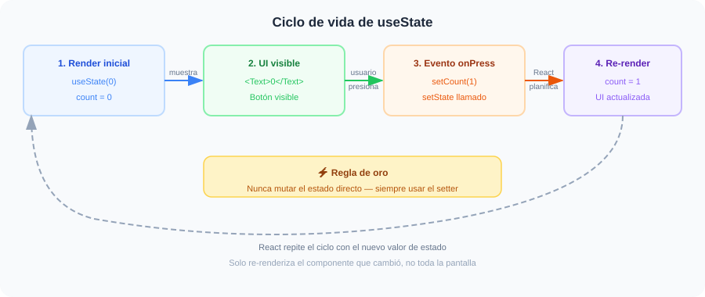
USESTATE — CICLO DE VIDA
UNP · 2026
Ciclo de vida de useState
Cada vez que llamás al setter, React planifica un nuevo render del componente.
5 / 30
Notes:
Mostrar con el ejemplo del contador: qué pasa paso a paso al presionar el botón.

Slide 6
TEORÍA · USESTATE
UNP · 2026
Anatomía de useState
Un hook, dos responsabilidades: leer y escribir el estado de forma reactiva.
import { useState } from 'react';
import { View, Text, TouchableOpacity, StyleSheet } from 'react-native';
export function Contador() {
// [valor] [función para cambiar] valor inicial
const [cantidad, setCantidad] = useState<number>(0);
return (
<View style={styles.container}>
<Text style={styles.num}>{cantidad}</Text>
<TouchableOpacity onPress={() => setCantidad(cantidad + 1)}>
<Text style={styles.btn}>+ Agregar</Text>
</TouchableOpacity>
<TouchableOpacity onPress={() => setCantidad(0)}>
<Text style={styles.reset}>Reiniciar</Text>
</TouchableOpacity>
</View>
);
}
Array destructuring
useState retorna [valor, setter].
Simplificado con destructuring.
<number> genérico
TypeScript infiere el tipo.
Evita errores al llamar setCantidad.
0 = valor inicial
Solo se usa en el primer
render del componente.
Nunca mutar directo
cantidad++ no funciona.
Siempre usar setCantidad(nuevo).
6 / 30
Notes:
Live demo: mostrar el contador en Expo Go. Cambiar el tipo a string para provocar error TypeScript en vivo.

Slide 7
TEORÍA · USESTATE
UNP · 2026
Múltiples estados y estado derivado
Un componente puede tener tantos useState como necesite. Cada uno es independiente.
export function FormularioProducto() {
const [nombre, setNombre] = useState<string>('');
const [precio, setPrecio] = useState<number>(0);
const [disponible, setDisponible] = useState<boolean>(true);
const [cargando, setCargando] = useState<boolean>(false);
// ✓ Estado DERIVADO — no necesita useState propio
const precioConIVA = precio * 1.21; // se recalcula en cada render
const formularioValido = nombre.length > 0 && precio > 0;
const guardar = async () => {
if (!formularioValido) return;
setCargando(true);
await guardarEnAPI({ nombre, precio, disponible });
setCargando(false);
};
return (
<View>
<TextInput value={nombre} onChangeText={setNombre} />
{cargando && <Text>Guardando...</Text>}
{!formularioValido && <Text>Completá todos los campos</Text>}
</View>
);
}
Cada useState es independiente
Cambiar nombre no re-renderiza por precio.
Estado derivado ≠ useState
Si podés calcularlo desde otro estado, calculalo — no lo guardes.
Agrupar lo relacionado
Si nombre + precio siempre cambian juntos → usar un objeto.
7 / 30
Notes:
Mostrar cómo React Native DevTools resalta en verde los componentes que se re-renderizan.

Slide 8
TEORÍA · COMPONENTES
UNP · 2026
Componentes reutilizables con Props
Un componente es reutilizable cuando su apariencia y comportamiento vienen de props, no hardcodeados.
Uso:
// components/ui/Boton.tsx
interface BotonProps {
label: string;
onPress: () => void;
variante?: 'primario' | 'secundario' | 'peligro';
disabled?: boolean;
fullWidth?: boolean;
}
export function Boton({
label, onPress,
variante = 'primario',
disabled = false,
fullWidth = false,
}: BotonProps) {
return (
<TouchableOpacity
onPress={onPress}
disabled={disabled}
style={[
styles.base,
styles[variante],
disabled && styles.disabled,
fullWidth && styles.fullWidth,
]}
>
<Text style={styles.texto}>{label}</Text>
</TouchableOpacity>
);
}
<Boton
label='Guardar'
onPress={guardar}
/>
<Boton
label='Eliminar'
onPress={eliminar}
variante='peligro'
/>
<Boton
label='Enviando...'
onPress={() => {}}
disabled={true}
fullWidth
/>
Un buen componente no sabe en qué pantalla está.
8 / 30
Notes:
Ejercicio: ¿qué cambiarías si quisieras usar este botón en 10 pantallas distintas?

Slide 9
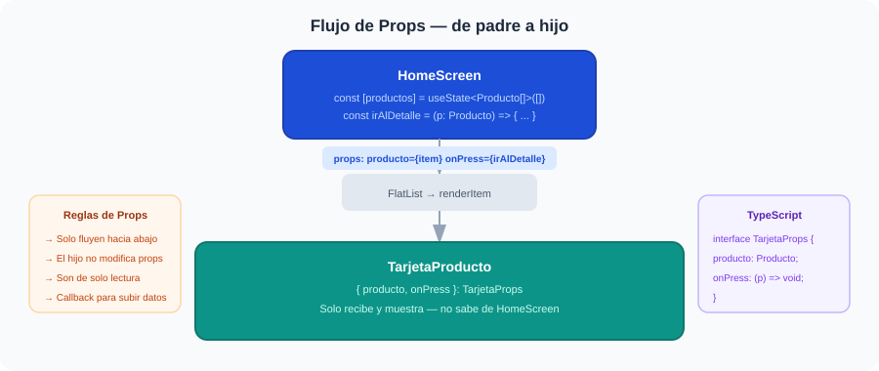
PROPS — FLUJO VISUAL
UNP · 2026
Flujo de Props — de padre a hijo
Las props fluyen siempre hacia abajo: del padre al hijo. Nunca en sentido inverso.
9 / 30
Notes:
Preguntar: ¿cómo haría el hijo para avisarle algo al padre? → Callback como prop.

Slide 10
TEORÍA · TYPESCRIPT
UNP · 2026
Interfaces TypeScript del proyecto
Definir los tipos antes de codear documenta el dominio y evita bugs de integración.
// types/index.ts — ejemplo para delivery
export interface Usuario {
id: string;
nombre: string;
email: string;
avatar?: string; // ? = opcional
}
export interface Producto {
id: string;
nombre: string;
precio: number;
imagen: string;
categoria: string;
disponible: boolean;
}
export interface ItemCarrito {
producto: Producto;
cantidad: number;
}
export type EstadoPedido =
'pendiente' | 'preparando' | 'en_camino' | 'entregado';
Autocomplete
El editor sugiere campos al tipear. No hay que memorizar la estructura.
Error en compile time
Olvidaste pasar precio → TypeScript avisa antes de ejecutar.
Documentación viva
types/index.ts es la fuente de verdad del dominio del proyecto.
Refactor seguro
Renombrás un campo → el compilador marca todos los lugares afectados.
10 / 30
Notes:
10 min de taller: cada grupo adapta estas interfaces a su dominio específico.

Slide 11
TEORÍA · ESTADO
UNP · 2026
Conditional rendering
Mostrar u ocultar elementos según el estado — patrón fundamental de toda interfaz.
Patrones:
export function TarjetaProducto({ producto }: { producto: Producto }) {
const [favorito, setFavorito] = useState(false);
return (
<View style={styles.card}>
<Image source={{ uri: producto.imagen }} style={styles.img} />
{/* && — renderiza solo si la condición es true */}
{!producto.disponible && (
<View style={styles.agotadoBadge}>
<Text>Agotado</Text>
</View>
)}
{/* Ternario — dos estados visuales distintos */}
<TouchableOpacity onPress={() => setFavorito(!favorito)}>
<Text>{favorito ? '♥ Guardado' : '♡ Guardar'}</Text>
</TouchableOpacity>
</View>
);
}
condition && <Comp />
Mostrar si verdadero
a ? <CompA /> : <CompB />
Alternar entre dos vistas
Función → JSX
Lógica compleja — extraer
return null
No renderizar nada
11 / 30
Notes:
Advertencia: nunca 0 && <Comp /> — puede renderizar '0' como texto. Usar !!valor && <Comp />.

Slide 12
TEORÍA · FLATLIST
UNP · 2026
FlatList — listas eficientes
FlatList renderiza solo los ítems visibles en pantalla. Con 1000 ítems, solo procesa ~10.
ScrollView
FlatList
Renderiza TODOS al montar
Renderiza solo lo visible
Simple para contenido fijo
Recicla celdas (windowing)
Con 100+ ítems → lenta
Perfecta para N desconocido
No recicla celdas
Pull-to-refresh nativo
Para listas cortas y estáticas
Para listas dinámicas siempre
12 / 30
Notes:
Preguntar: ¿cuántos ítems va a tener la lista del proyecto? La respuesta siempre es FlatList.

Slide 13
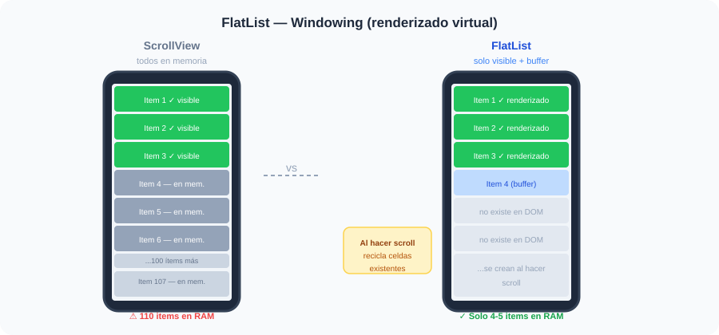
FLATLIST — WINDOWING VISUAL
UNP · 2026
Por qué FlatList es tan eficiente
ScrollView carga todos los elementos en memoria. FlatList recicla las celdas al hacer scroll.
13 / 30
Notes:
Demostración opcional: abrir el perf monitor en Expo Go con una lista de 200 ítems en ScrollView vs FlatList.

Slide 14
TEORÍA · FLATLIST
UNP · 2026
Anatomía de FlatList
Cuatro props son obligatorias. El resto mejoran progresivamente la experiencia.
Referencia de props:
import { FlatList } from 'react-native';
export function ListaProductos() {
const [productos, setProductos] = useState<Producto[]>([]);
const [refrescando, setRefrescando] = useState(false);
return (
<FlatList<Producto>
data={productos} // array tipado
keyExtractor={(item) => item.id} // key única string
renderItem={({ item }) => ( // render c/ítem
<TarjetaProducto producto={item} />
)}
onRefresh={cargarProductos} // pull-to-refresh
refreshing={refrescando}
ListEmptyComponent={<TextoVacio />} // lista vacía
ItemSeparatorComponent={() => // separador
<View style={styles.separador} />
}
contentContainerStyle={styles.lista}
/>
);
}
req
data
Array tipado. Puede ser vacío.
req
keyExtractor
Retorna string único por ítem.
req
renderItem
Función que retorna JSX.
opt
ListEmptyComponent
JSX cuando data.length === 0
opt
onRefresh/refreshing
Pull-to-refresh nativo.
opt
numColumns
Grilla de N columnas.
14 / 30
Notes:
Mostrar qué pasa si no ponés keyExtractor: warning en consola. Explicar por qué la key es crítica para el reciclado.

Slide 15
TEORÍA · FLATLIST
UNP · 2026
Los 4 estados de una lista
Una lista profesional maneja los cuatro estados, no solo el caso feliz con datos.
Los 4 estados:
export function ListaProductos() {
const [productos, setProductos] = useState<Producto[]>([]);
const [cargando, setCargando] = useState(true);
const [error, setError] = useState<string | null>(null);
useEffect(() => {
fetchProductos()
.then(setProductos)
.catch(() => setError('No se pudo cargar.'))
.finally(() => setCargando(false));
}, []);
if (cargando) return <ActivityIndicator size='large' />;
if (error) return <Text>{error}</Text>;
return (
<FlatList
data={productos}
keyExtractor={(p) => p.id}
renderItem={({ item }) => <TarjetaProducto producto={item} />}
ListEmptyComponent={<Text>Sin productos aún.</Text>}
/>
);
}
cargando: true
ActivityIndicator centrado
error != null
Mensaje claro + botón Reintentar
data vacío []
ListEmptyComponent — invitar a crear
data con ítems
FlatList renderiza la lista
15 / 30
Notes:
useEffect se verá en profundidad en Clase 5. Hoy solo necesitamos saber que corre al montar el componente.

Slide 16
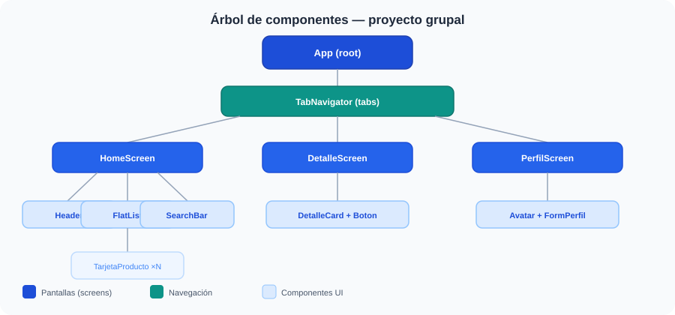
ARQUITECTURA DEL PROYECTO
UNP · 2026
Árbol de componentes — Clase 2
Al finalizar el workshop, el proyecto grupal debe tener esta estructura de componentes.
16 / 30
Notes:
Cada grupo adapta los nombres al dominio de su proyecto (Turno, Evento, Producto, etc.).

Slide 17
PRÁCTICA
UNP · 2026
TarjetaProducto — componente completo
Componente de dominio listo para usar en FlatList — adaptarlo al proyecto de cada grupo.
// components/TarjetaProducto.tsx
import { View, Text, Image, TouchableOpacity, StyleSheet } from 'react-native';
import { Producto } from '@/types';
import { Colors, Spacing, FontSize, Radius } from '@/constants/theme';
interface Props {
producto: Producto;
onPress: (p: Producto) => void;
onFavorito: (id: string) => void;
}
export function TarjetaProducto({ producto, onPress, onFavorito }: Props) {
return (
<TouchableOpacity
style={styles.card}
onPress={() => onPress(producto)}
activeOpacity={0.85}
>
<Image source={{ uri: producto.imagen }} style={styles.imagen} />
<View style={styles.info}>
<Text style={styles.nombre}>{producto.nombre}</Text>
<Text style={styles.precio}>${producto.precio.toFixed(2)}</Text>
{!producto.disponible && (
<Text style={styles.agotado}>Agotado</Text>
)}
</View>
<TouchableOpacity onPress={() => onFavorito(producto.id)}>
<Text style={styles.icono}>♡</Text>
</TouchableOpacity>
</TouchableOpacity>
);
}
17 / 30
Notes:
Pedir que identifiquen qué cambiar para su dominio: Turno, Evento, Libro, etc.

Slide 18
PRÁCTICA
UNP · 2026
mockData.ts — datos de prueba tipados
Antes de la API real, los mocks permiten avanzar en la UI sin bloqueos.
// data/mockData.ts
import { Producto } from '@/types';
export const PRODUCTOS_MOCK: Producto[] = [
{
id: '1',
nombre: 'Auriculares Bluetooth Pro',
precio: 12999,
imagen: 'https://picsum.photos/seed/prod1/400/300',
categoria: 'electronica',
disponible: true,
},
{
id: '2',
nombre: 'Teclado Mecánico RGB',
precio: 8499,
imagen: 'https://picsum.photos/seed/prod2/400/300',
categoria: 'electronica',
disponible: false, // ← caso edge: agotado
},
// Agregar 4-6 ítems más con datos variados
];
picsum.photos
URL pública con imágenes random. Perfecta para desarrollo.
6-10 ítems mínimo
Con 2 ítems no se ve el scroll. Usar suficientes.
Incluir casos edge
Un ítem con disponible: false para testear conditional rendering.
Reemplazar en Clase 5
El mock se saca limpiamente — los tipos ya están definidos.
18 / 30
Notes:
5 minutos: que cada grupo cree su mockData.ts ahora con los tipos que definieron antes.

Slide 19
PRÁCTICA
UNP · 2026
Estructura de archivos — Clase 2
Al finalizar el workshop, el proyecto debe tener exactamente esta estructura.
mi-app/
├── app/
│ └── (tabs)/
│ └── index.tsx ← usa ListaProductos con FlatList
├── components/
│ ├── ui/
│ │ └── Boton.tsx ← genérico, sin lógica de negocio
│ └── TarjetaProducto.tsx ← lógica del dominio
├── data/
│ └── mockData.ts ← tipado con Producto[]
├── types/
│ └── index.ts ← todas las interfaces
└── constants/
└── theme.ts ← paleta y escala tipográfica
Convenciones
PascalCase para componentes
camelCase para funciones
Interfaces en types/index.ts
Un export por archivo
Props siempre tipadas
Sin console.log en PRs
Estilos al final del archivo
Sin magic numbers
Un componente = una responsabilidad. Si hacés scroll para entender qué hace, es demasiado grande.
19 / 30
Notes:
Mostrar un componente que hace demasiado y pedir que lo refactoricen.

Slide 20
WORKSHOP GRUPAL
2h · Manos a la obra
Componentes, FlatList
y primer PR del proyecto
Tipos TypeScript
mockData.ts
A
Definir interfaces de las 2+ entidades del proyecto en types/index.ts.
B
6-10 ítems mock tipados. Incluir casos edge (vacío, agotado, precio 0).
Componente tarjeta
FlatList + PR
C
TarjetaX con props tipadas, conditional rendering y onPress.
D
FlatList en HomeScreen con loading/vacío. PR con 1 compañero reviewer.
Notes:
Recorrer cada grupo. La tarea D (PR) es el criterio de entrega — sin PR mergeado no está completa.

Slide 21
LIVE CODING
UNP · 2026
HomeScreen con FlatList — live coding
Construimos juntos la pantalla principal. Cada grupo adapta los nombres a su dominio.
// app/(tabs)/index.tsx
import { View, FlatList, ActivityIndicator, Text, StyleSheet } from 'react-native';
import { useState, useEffect } from 'react';
import { TarjetaProducto } from '@/components/TarjetaProducto';
import { PRODUCTOS_MOCK } from '@/data/mockData';
import { Producto } from '@/types';
import { Colors, Spacing } from '@/constants/theme';
export default function HomeScreen() {
const [productos, setProductos] = useState<Producto[]>([]);
const [cargando, setCargando] = useState(true);
useEffect(() => {
// setTimeout simula la API — se reemplaza en Clase 5
setTimeout(() => {
setProductos(PRODUCTOS_MOCK);
setCargando(false);
}, 800);
}, []);
if (cargando) {
return <ActivityIndicator style={styles.loader} size='large' />;
}
return (
<FlatList<Producto>
data={productos}
keyExtractor={(p) => p.id}
renderItem={({ item }) => (
<TarjetaProducto
producto={item}
onPress={(p) => console.log('detalle', p.id)}
onFavorito={(id) => console.log('fav', id)}
/>
)}
contentContainerStyle={styles.lista}
ListEmptyComponent={
<Text style={styles.vacio}>No hay ítems todavía.</Text>
}
/>
);
}
21 / 30
Notes:
Live coding en pantalla grande. El objetivo es ver la app con scroll funcionando en el celular.

Slide 22
BONUS · CUSTOM HOOKS
UNP · 2026
Custom hooks — abstraer lógica reutilizable
Un custom hook extrae la lógica de estado para que los componentes queden limpios.
// hooks/useProductos.ts
import { useState, useEffect } from 'react';
import { Producto } from '@/types';
import { PRODUCTOS_MOCK } from '@/data/mockData';
interface UseProductosResult {
productos: Producto[];
cargando: boolean;
error: string | null;
refrescar: () => void;
}
export function useProductos(): UseProductosResult {
const [productos, setProductos] = useState<Producto[]>([]);
const [cargando, setCargando] = useState(true);
const [error, setError] = useState<string | null>(null);
const cargar = () => {
setCargando(true);
setError(null);
setTimeout(() => {
setProductos(PRODUCTOS_MOCK);
setCargando(false);
}, 600);
};
useEffect(() => { cargar(); }, []);
return { productos, cargando, error, refrescar: cargar };
}
// Uso en HomeScreen
// — el componente no sabe
// cómo se cargan los datos
const { productos,
cargando,
error,
refrescar
} = useProductos();
// Clean component!
return (
<FlatList
data={productos}
onRefresh={refrescar}
refreshing={cargando}
...
/>
);
Regla: si el componente tiene más de 3 useState, el custom hook probablemente mejora el código.
22 / 30
Notes:
Este patrón se usa en todas las clases siguientes. Presentarlo aquí para que lo vean venir.

Slide 23
DEBUGGING
UNP · 2026
Errores comunes en la Clase 2
Estos errores aparecen en el 100% de los proyectos grupales. Reconocerlos ahorra horas.
Error
VirtualizedList: You have a large list...
→ FlatList anidada dentro de ScrollView. Usar ListHeaderComponent para el contenido arriba de la lista.
Error
Each child in a list should have a unique key
→ keyExtractor retorna duplicado o undefined. Asegurar que item.id sea único. Último recurso: usar index.
Error
Cannot update a component (X) while rendering (Y)
→ Llamar al setter durante el render, no en un handler. Mover la llamada a useEffect o a onPress.
Error
undefined is not an object — evaluating 'item.nombre'
→ El array tiene un ítem undefined o la prop no llegó. Agregar optional chaining: item?.nombre ?? ''
23 / 30
Notes:
Reproducir el primer error: poner FlatList dentro de ScrollView y mostrar el warning en la consola.

Slide 24
GIT · CODE REVIEW
UNP · 2026
Code review — cómo revisar un PR
El code review no es auditoría — es aprender del código del compañero.
TypeScript
Componentes
¿Las props están tipadas con interface?
¿El componente hace solo una cosa?
¿Hay algún any? Reemplazar con el tipo correcto
¿Los estilos usan theme.ts en vez de valores hardcodeados?
¿Los arrays están tipados (Producto[] no [])
¿Las props tienen nombres descriptivos?
Estado
Listas
¿Hay estado que sea estado derivado?
¿FlatList tiene keyExtractor?
¿Los setters se llaman dentro de handlers?
¿Hay ListEmptyComponent?
¿Los nombres son claros? (cargando, no flag)
¿El renderItem no hace lógica compleja?
24 / 30
Notes:
Rolar los roles de reviewer cada clase. El que revisa aprende tanto como el que escribe.

Slide 25
ARQUITECTURA
UNP · 2026
Separación de responsabilidades
Cada capa del proyecto tiene una responsabilidad específica. No mezclarlas.
types/index.ts
interface Producto { ... }
Define la forma de los datos. No importa nada del proyecto.
data/mockData.ts
PRODUCTOS_MOCK: Producto[]
Provee datos de prueba. Se reemplaza por API en Clase 5.
components/TarjetaX.tsx
({ producto }: Props) => JSX
Renderiza un ítem. Recibe datos por props. No sabe de dónde vienen.
hooks/useProductos.ts
return { productos, cargando }
Gestiona el estado y la carga. No sabe cómo se renderiza.
app/(tabs)/index.tsx
const { productos } = useProductos()
Conecta todo. Usa el hook y pasa datos al componente.
25 / 30
Notes:
Si mezclan la lógica de carga con el renderizado, el código se vuelve imposible de mantener en Clase 8.

Slide 26
PERFORMANCE
UNP · 2026
Tips de performance para listas
Errores de performance que se ven en todos los proyectos grupales — evitarlos desde el inicio.
✗
renderItem={({ item }) => <View>...</View>}
✓
Extraer a componente separado: <TarjetaX item={item} />
Componente inline se recrea en cada render de la lista.
✗
keyExtractor={() => Math.random().toString()}
✓
keyExtractor={(item) => item.id}
Key random destruye el reciclado de celdas — mata la performance.
✗
style={{ backgroundColor: 'red' }}
✓
style={styles.card}
Object literal inline crea un nuevo objeto en cada render.
✗
<FlatList data={undefined} ... />
✓
<FlatList data={items ?? []} ... />
data=undefined puede causar warnings. Siempre pasar un array.
26 / 30
Notes:
El primero (componente inline) es el error más frecuente. Mostrarlo en vivo con el perf monitor.

Slide 27
ENTREGA
UNP · 2026
Entrega grupal — Clase 2
Pull Request mergeado en main antes del inicio de la Clase 3.
✓
types/index.ts con 2+ interfaces
Al menos las entidades principales del dominio del proyecto
✓
mockData.ts con 6+ ítems
Datos variados — incluir casos edge (agotado, precio 0, sin imagen)
✓
Componente TarjetaX creado
Props tipadas, conditional rendering, onPress y onFavorito
✓
FlatList en HomeScreen
Con estado loading, ListEmptyComponent y separadores
✓
Pull Request revisado
Al menos 1 compañero revisó usando el checklist de code review
★
Pantalla de Detalle (bonus)
BONUS
Navegar desde la tarjeta al detalle — adelanta contenido de Clase 3
★
Custom hook useX (bonus)
BONUS
Extraer la lógica de carga a un hook reutilizable en hooks/
27 / 30
Link del PR en el canal del curso. Sin PR mergeado no hay entrega.
Notes:
Verificar que cada grupo tenga el PR abierto antes de terminar la clase.

Slide 28
RECURSOS
UNP · 2026
Documentación y recursos
useState y estado
Listas y FlatList
TypeScript
react.dev/reference/react/useState
reactnative.dev/docs/flatlist
typescriptlang.org/docs
API oficial de useState
API de FlatList
Handbook oficial
react.dev/learn/state
shopify.github.io/flash-list
react-typescript-cheatsheet.netlify.app
Guía de state en React
FlashList (Clase 9)
Cheatsheet React + TS
beta.reactnative.dev
picsum.photos
zod.dev
Docs de React Native
Imágenes mock para desarrollo
Validación de tipos (Clase 6)
28 / 30
Material del curso en el aula virtual de la Universidad Nacional de Pilar.
Notes:
Mandar estos links por el canal. El cheatsheet de TypeScript + React es especialmente útil.

Slide 29
PRÓXIMA CLASE
UNP · 2026
Clase 3 — Lo que viene
Con la FlatList funcionando, la Clase 3 conecta todas las pantallas.
Expo Router
File-based routing — el sistema de archivos define las rutas de la app
Stack + Tabs
TabNavigator con 3-4 tabs y StackNavigator para el detalle
Rutas dinámicas
detalle/[id].tsx — navegar al ítem específico desde la FlatList
useLocalSearchParams
Pasar datos entre pantallas de forma tipada y segura
Workshop
Flujo completo de navegación del proyecto — todas las pantallas conectadas
29 / 30
Traer el PR de Clase 2 mergeado y el repo actualizado. Arrancamos directo a la navegación.
Notes:
Motivar: en Clase 3 van a poder navegar entre todas las pantallas del proyecto.

Slide 30
2
¿Consultas?
Aprendimos hoy:
3
useState — ciclo de vida y cómo cambia la UI
Componentes reutilizables con props tipadas
Interfaces TypeScript del dominio del proyecto
FlatList con windowing, loading y empty state
mockData.ts tipado listo para reemplazar por API
Primer PR con code review grupal
Universidad Nacional de Pilar · Tecnicatura en Desarrollo de Software · 2026
Notes:
Cierre. PR en GitHub antes de la Clase 3. El que tiene el bonus (detalle + hook) tiene ventaja.

